Slide 1

Portail MySys :
Suivi du Dossier de vente
BPCE Lease
3 Mai 2021

Slide 2
01
VÉRIFICATION DE L’AVANCEMENT DE LA SIGNATURE CLIENT

Slide 3
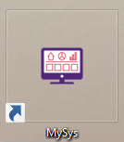
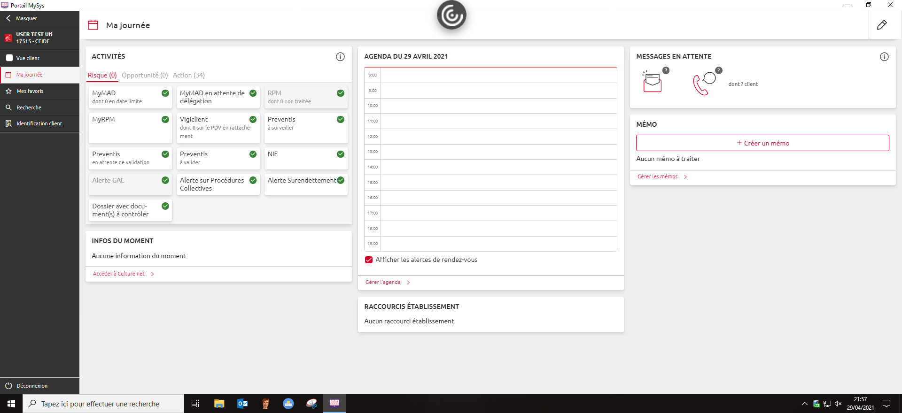
Accéder à MySys et Identification client
Dès l'étape d’envoi en signature du dossier CBM, le chargé peut suivre l’avancement de la signature client dans le « Dossier de vente » MySys.
Depuis votre poste de travail, cliquez sur l’icône MySys pour ouvrir l’application et accédez au portail MySys
Cliquez sur Identification client

Slide 4
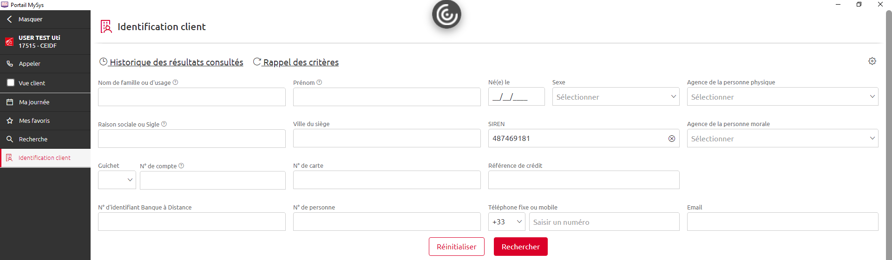


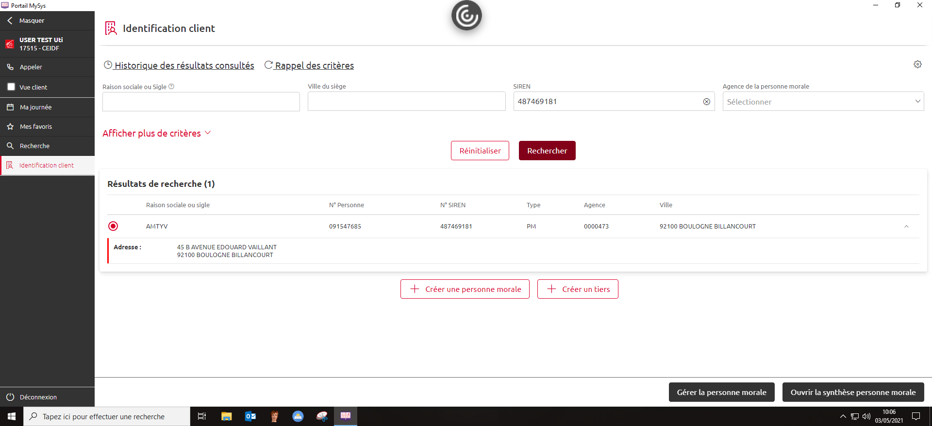
Recherche client et Synthèse personne morale
Dans « Identification client »
Recherchez le client par exemple à l’aide du SIREN
Cliquez sur « Rechercher »
Sélectionnez le client
Cliquez sur « Ouvrir la synthèse personne morale »

Slide 5


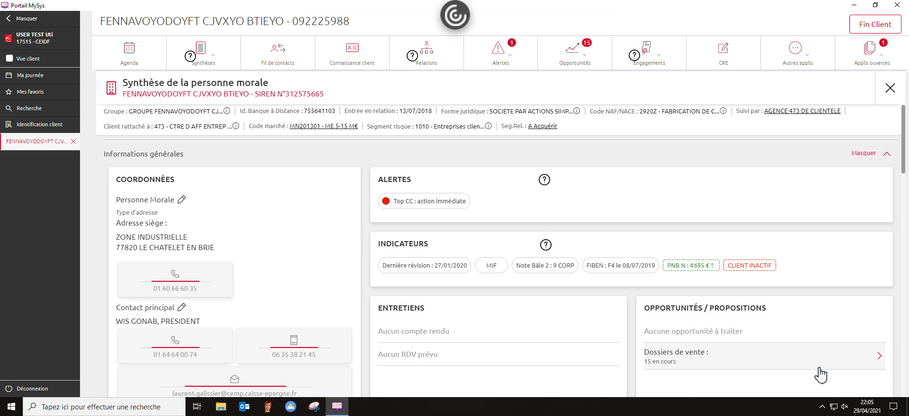
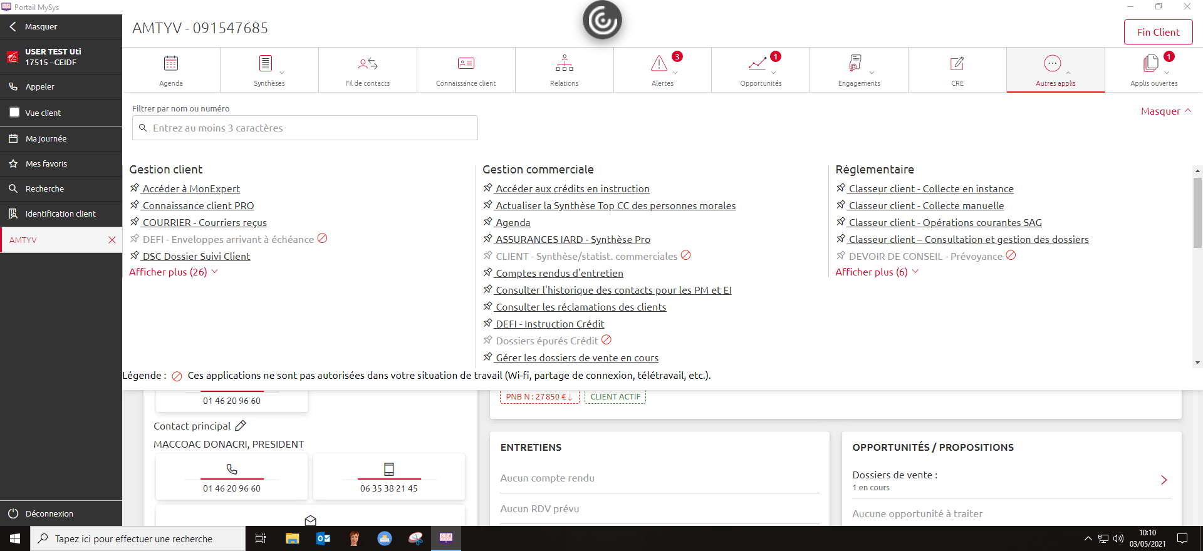
Accès aux dossiers de vente
Deux méthodes pour accéder aux dossiers de vente depuis la synthèse de la personne morale
Accéder aux dossiers de vente via la rubrique « Opportunités / Propositions » :
Cliquez sur « Dossiers de vente »
Accéder aux dossiers de vente via la barre de navigation :
Déroulez la rubrique « Autres applis »
Dans Gestion commerciale, cliquez sur « Gérer les dossiers de ventes en cours »

Slide 6
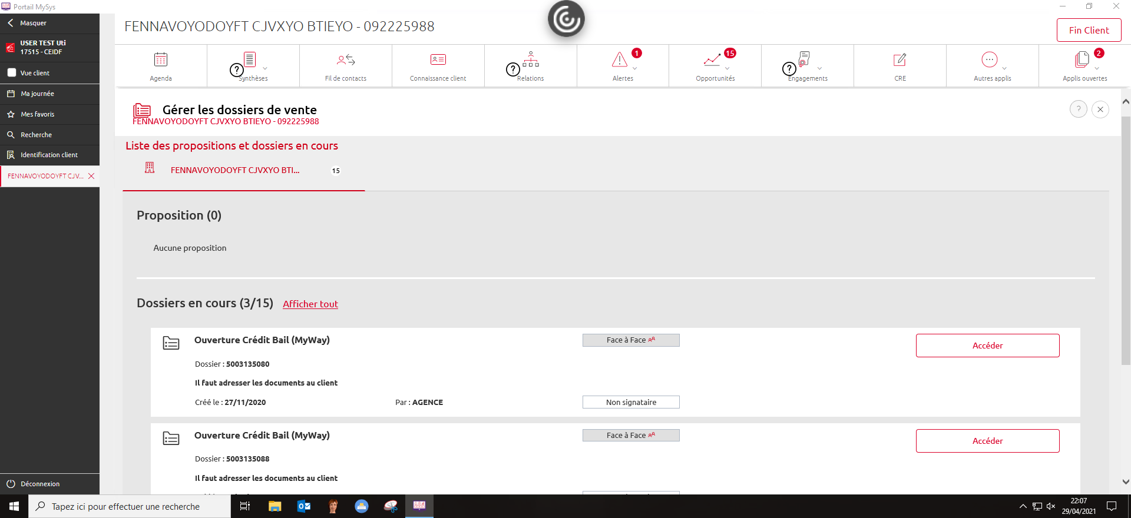

Gérer les dossiers de vente
Dans « Dossiers en cours »
Recherchez le dossier CBM pour suivre l’avancement de la signature client
(Dans cet exemple, le client dispose de 15 dossiers de vente en cours)
Cliquez sur « Accéder »

Slide 7
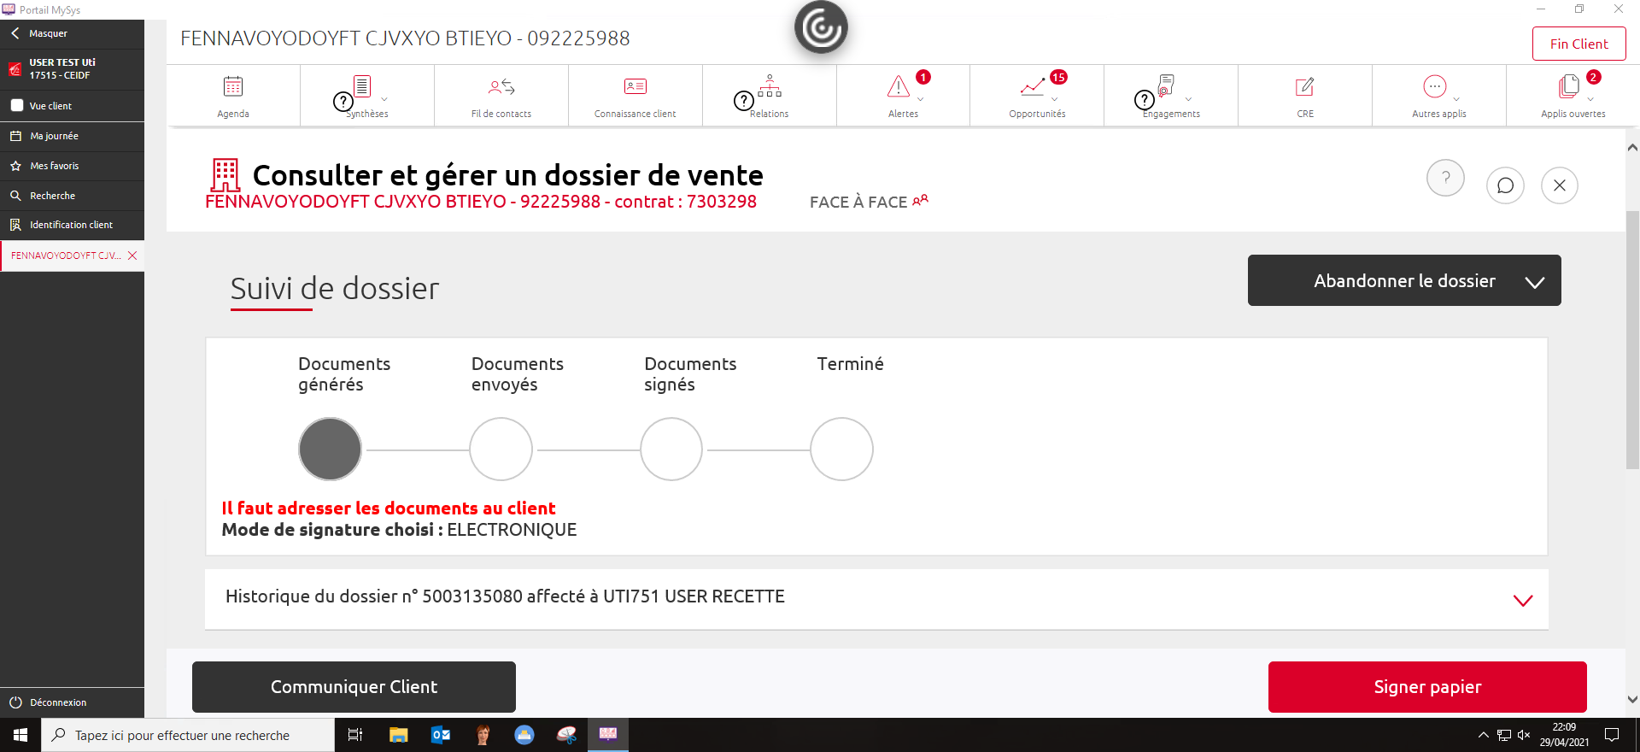

Vérification de l’avancement de la signature client
Nous pouvons suivre l’avancement du dossier :
A cette étape : le lien a été envoyé au client et la signature électronique est en cours.
Si le client ne souhaite pas signer électroniquement son contrat :
Le conseiller peut générer les documents sous format papier et lui proposer de signer en face à face via le bouton
En cliquant sur ce bouton, le chargé peut renvoyer un lien pour relancer le processus de signature à tout moment

Slide 8
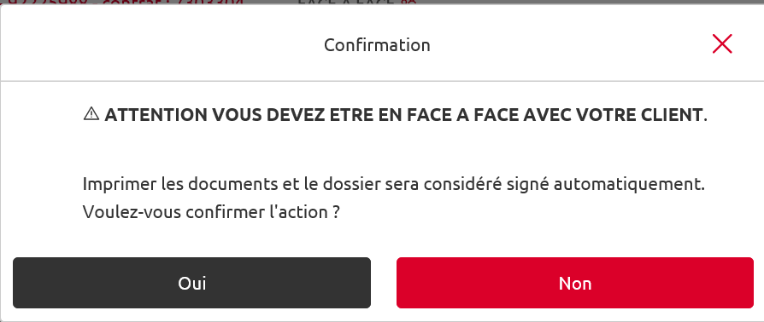
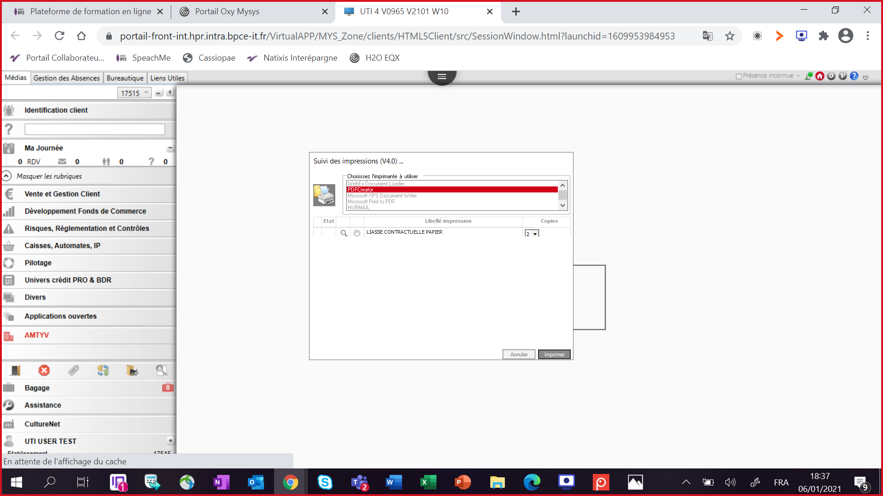
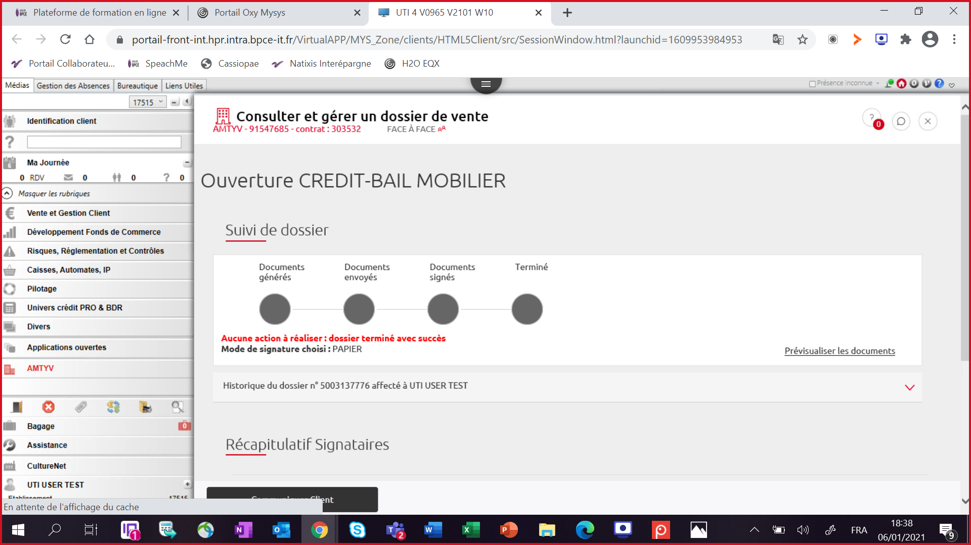
Gestion du repli papier
Après avoir cliqué sur Signer Papier, un message s’affiche pour confirmer la signature en format papier : Cela entraine l’abandon de la signature électronique et il faudra renvoyer les documents papier par courrier.
Confirmez cette action en cliquant sur « Oui »
Imprimez les documents.
Cliquez sur « Imprimer ». Vous pouvez choisir le nombre de copies que vous souhaitez imprimer.
Nous pouvons constater que le dossier a été signé avec succès.
A cette étape les documents ont été signés.
Le process de signature papier est terminée.

Slide 9
02
ACCÉDER À L’HISTORIQUE DES VENTES

Slide 10
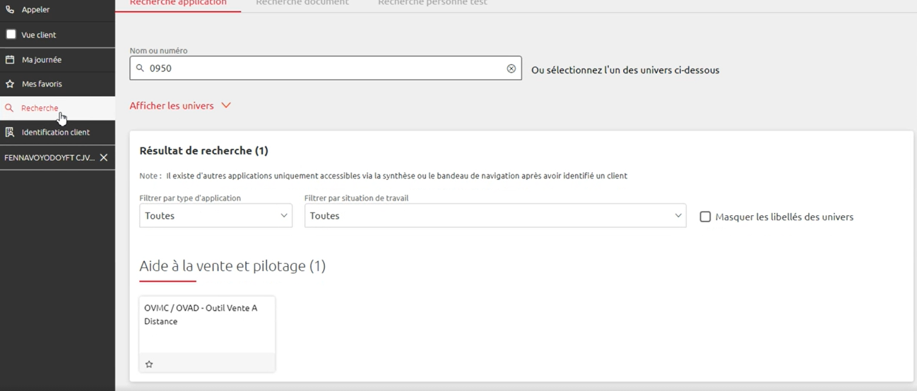
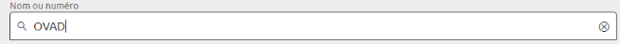


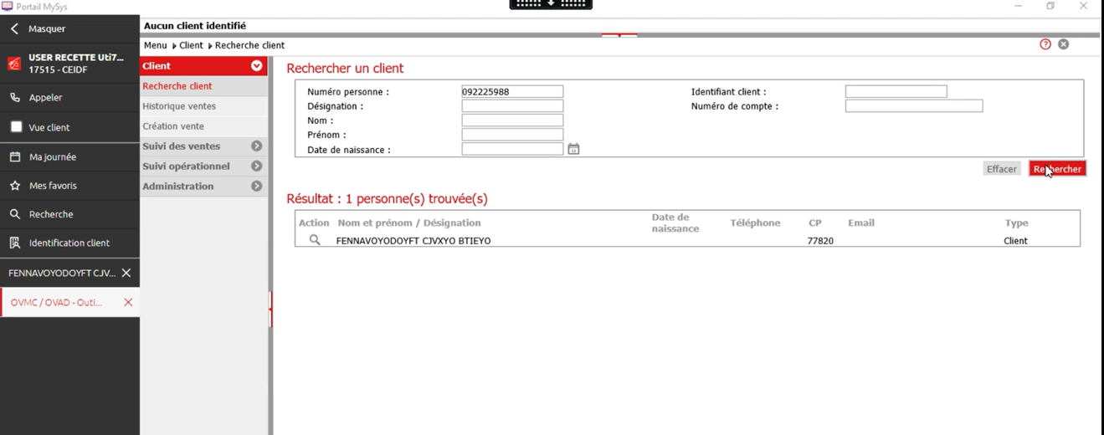
Code transactionnel 0950 ou mot clés « OVAD »
Pour consulter le dossier après signature :
Cliquez sur « Rechercher » dans le totem à gauche
Saisir le code transactionnel 0950 ou taper « OVAD » dans la barre de recherche
Cliquez sur « OVMC/OVAD – Outil Vente A Distance »
Recherchez le client : par exemple avec le numéro de personne
Cliquez sur « Rechercher »
Une fois que le client est trouvé, cliquez sur la loupe
Ou saisir « OVAD »

Slide 11
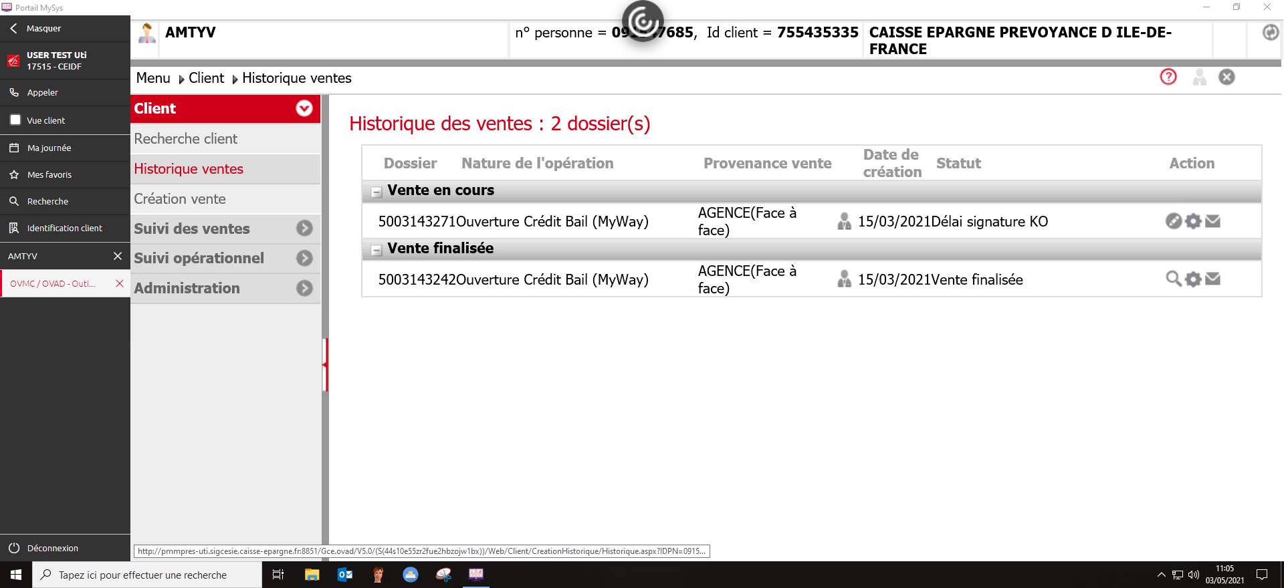


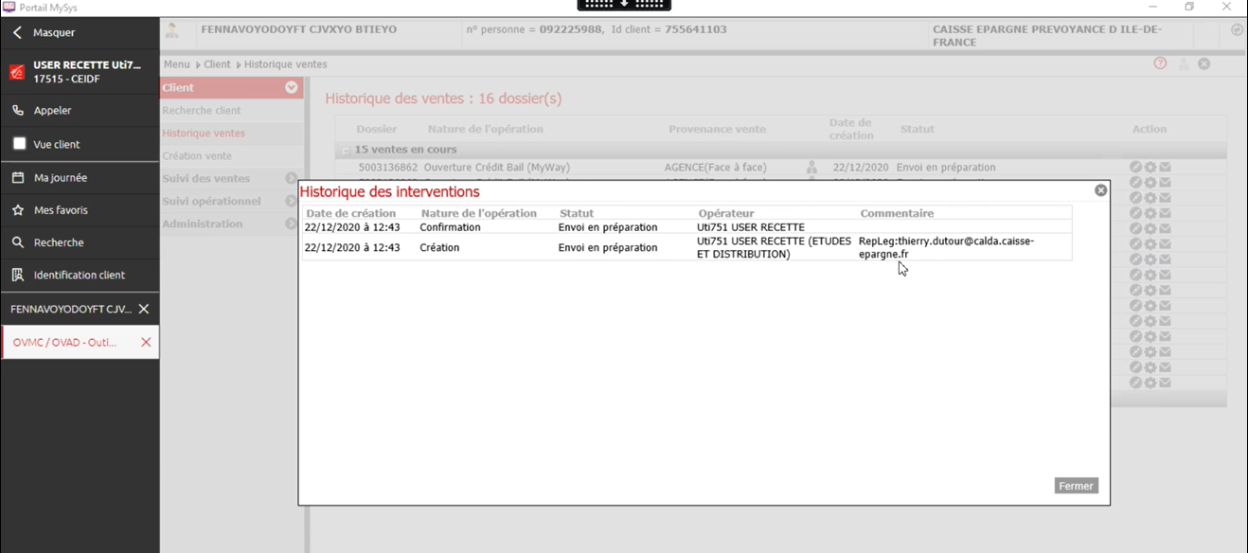
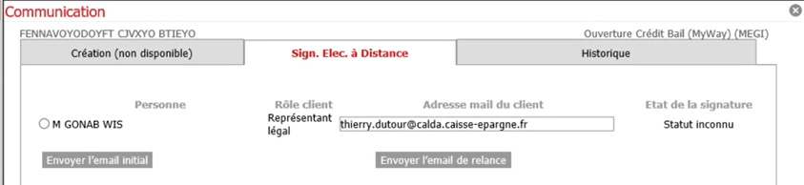

Consulter l’historique des ventes : Vente en cours
Pour les ventes en cours :
Vous avez la possibilité de relancer l’envoi du lien et modifier l’adresse mail s’il y a une erreur
En cliquant sur l’icône , vous accédez à l’historique du dossier (statut, date de création, commentaire…)
En cliquant sur l’icône , vous pouvez modifier l’adresse mail s’il y a une erreur, et/ou relancer l’envoi du lien par mail
En effet, le client dispose de 30 jours pour e-signer son contrat. Passé ce délai, le lien ne sera plus actif.
L’adresse mail sur OSCAR est celle sélectionnée depuis Front Lease

Slide 12

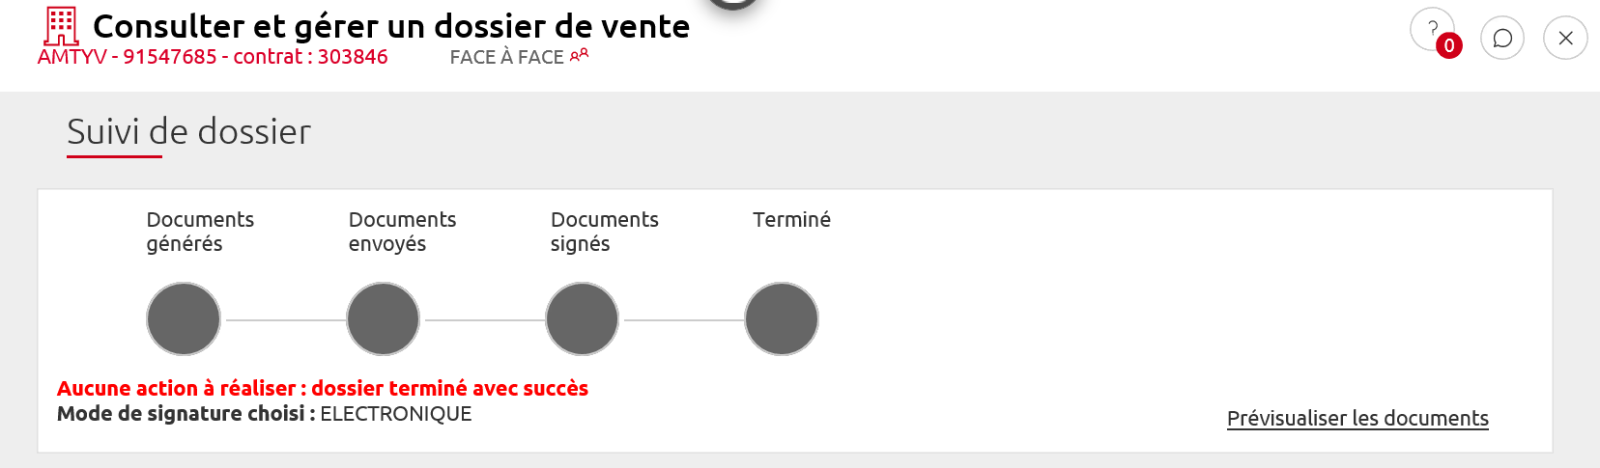
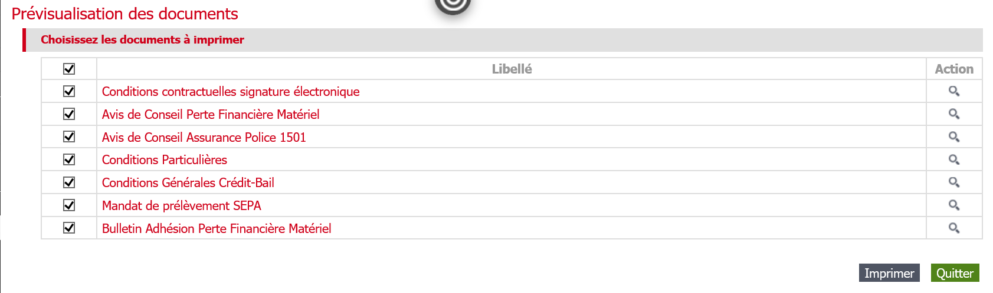
Consulter l’historique des ventes : Vente finalisée
Pour les ventes finalisées :
Une fois que le contrat est signé, vous pouvez télécharger les docs e-signés
Cliquer sur l’icône pour visualiser le dossier
L’état du dossier est restitué.
Il est possible de visualiser les documents signés par le client en cliquant sur « Prévisualiser les documents »
Une fois que vous avez cliqué sur « Prévisualiser les documents »
Vous pouvez voir quels documents ont été signés par le client.

